Slide 1

Детектор Лжи
Выполнили: Богатова Маргарита,
Ермаченко Борис, Липатов Игорь
Нижний Новгород, 2021

Slide 2

ПОСТАНОВКА ЗАДАЧИ
Есть набор видео, размеченных для детектирования лжи. Необходимо построить классификатор, который будет использовать множество входов(лицо, пульс, сцена, аудио) для предсказания лжи.

Slide 3
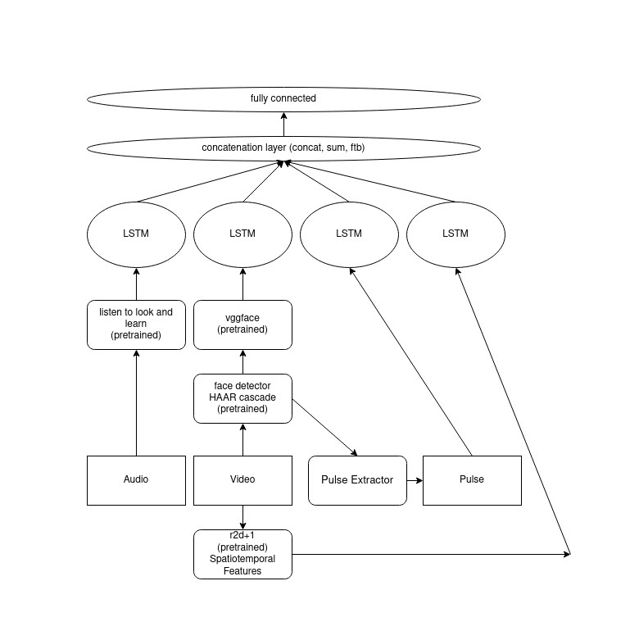
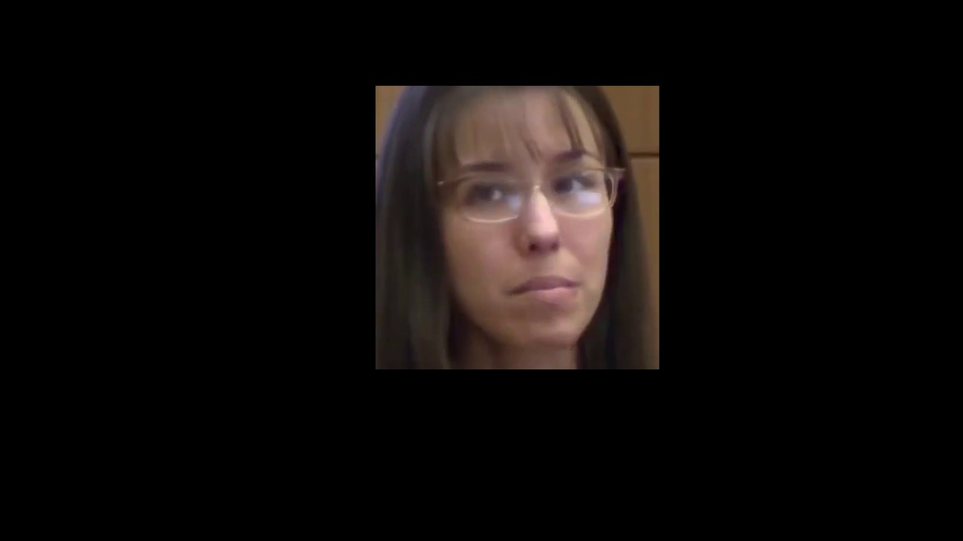
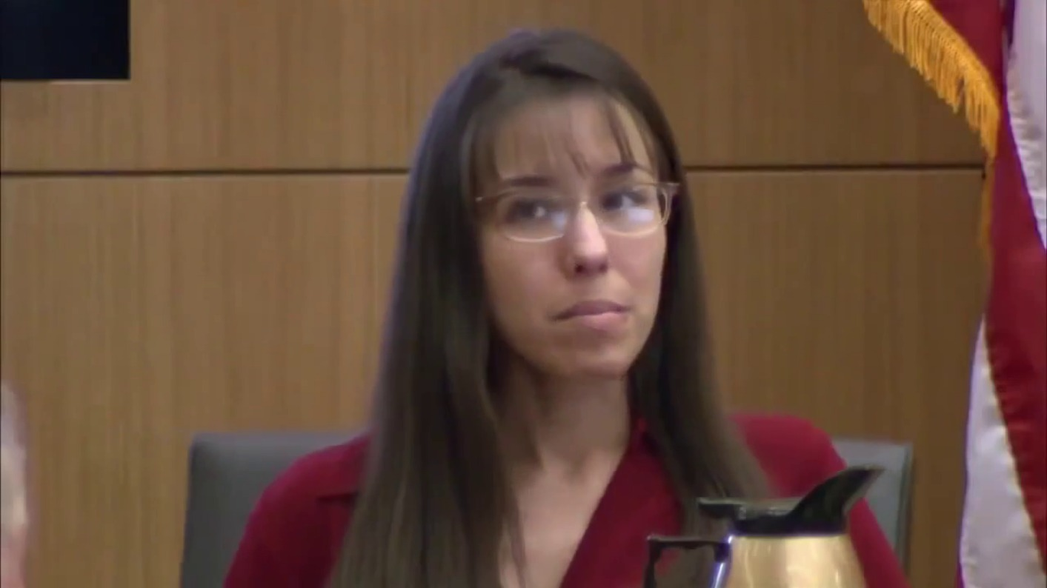
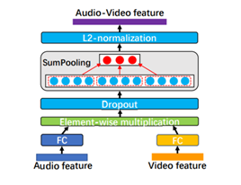
Описание подхода
Извлечение признаков:
Vgg-Face
L3 (Listen, Look and Learn)
Pulse Detector
R2D+1 (оптимизированная C3D)
Слияние:
Сумма
Конкатенация
Factorized Bilinear Pooling

Slide 4
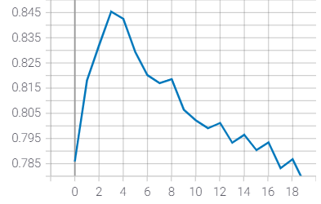
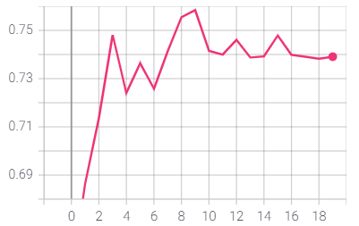
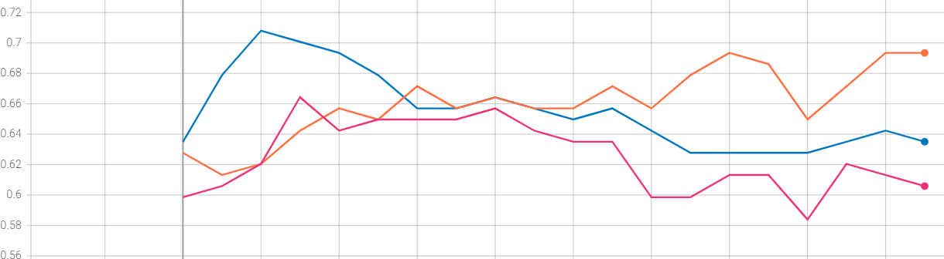
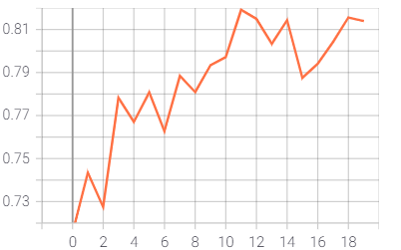
Результаты
Результаты для двух входов - сцены и пульса. По точности и AUC выигрывает fbp.
AUC для разных типов конкатенации
Точность для разных видов конкатенации(сумма, конкатенация, fbp)

Slide 5
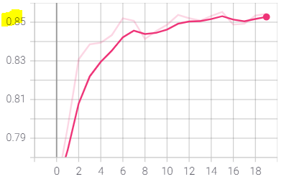
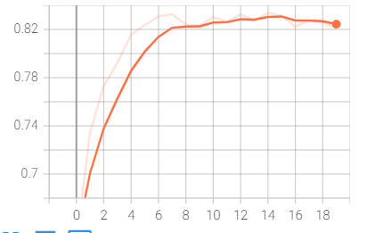
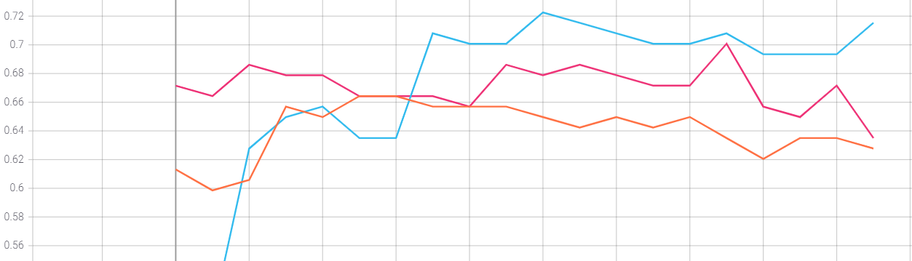
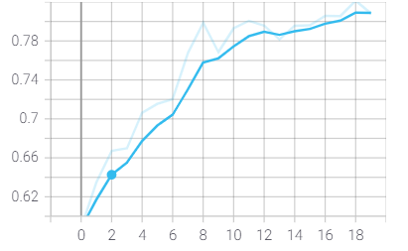
Результаты
Результаты для всех входов. По точности выигрывает fbp, по AUC - сумма.
Точность для разных видов конкатенации(сумма, конкатенация, fbp)
AUC для разных типов конкатенации

Slide 6
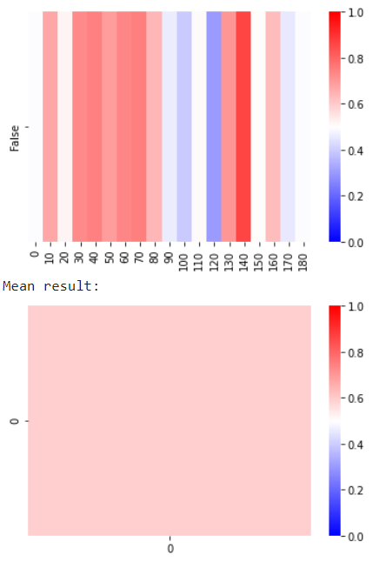
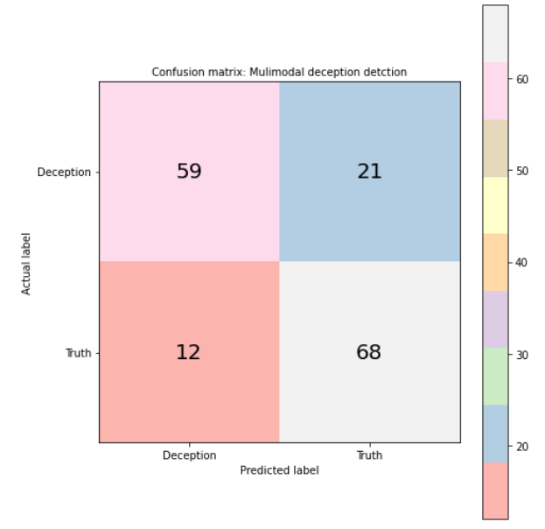
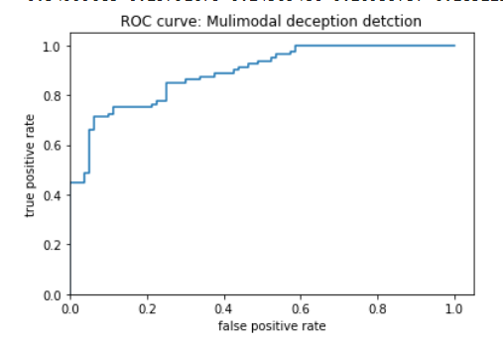
Результаты
Матрица ошибок
Roc кривая
Пример работы

Slide 7
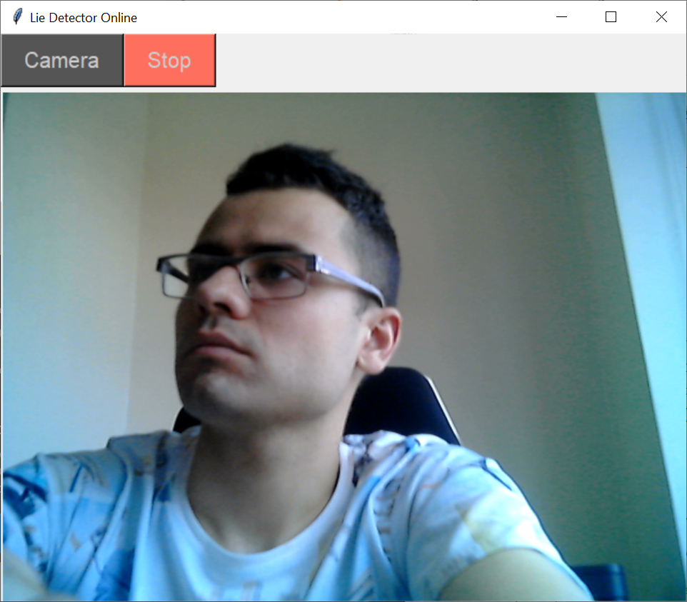
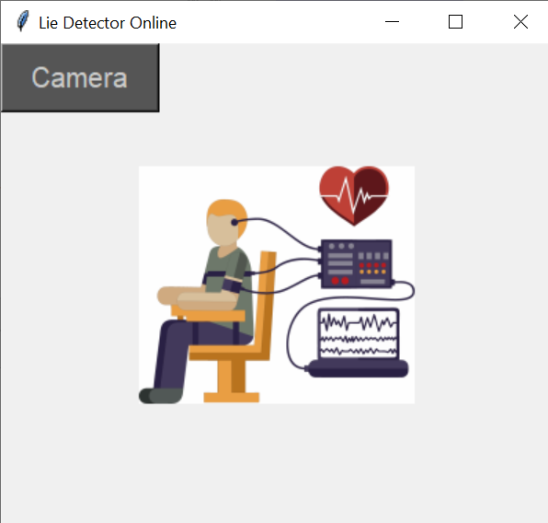
Графический интерфейс
- Python
- Tkinter
(cv2, pyaudio)

